Slide 1
命题逻辑（四）
Notes:
欢迎辞

Slide 2
如何表示推理问题？
若我们想组织一个聚会，邀请客人有以下的规则：
1、如果两人是夫妻，则我们要么同时邀请两个人要么都不邀请。Alice和Bob是夫妻，Cecile和David是夫妻。
2、如果我们邀请了Alice那么我们也需要邀请Cecile。
3、David和Eva不会同时出席，所以不能同时邀请。
4、我们想同时邀请Bob和Fred。
问：我们如何确定一个邀请名单？

Slide 3
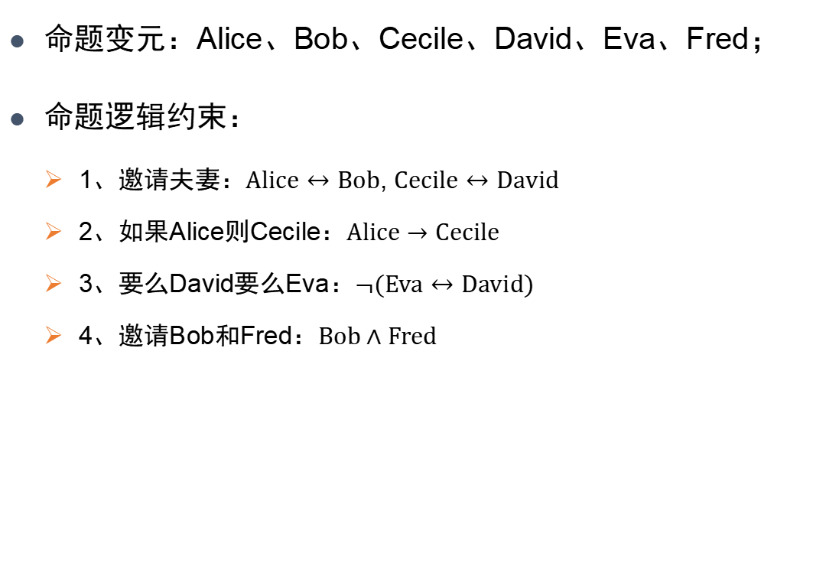
如何表示推理问题？
命题变元：Alice、Bob、Cecile、David、Eva、Fred；
命题逻辑约束：
1、邀请夫妻：$Alice↔Bob$, $Cecile↔David$
2、如果Alice则Cecile：$Alice→Cecile$
3、要么David要么Eva：$¬(Eva↔David)$
4、邀请Bob和Fred：$Bob∧Fred$

Slide 4
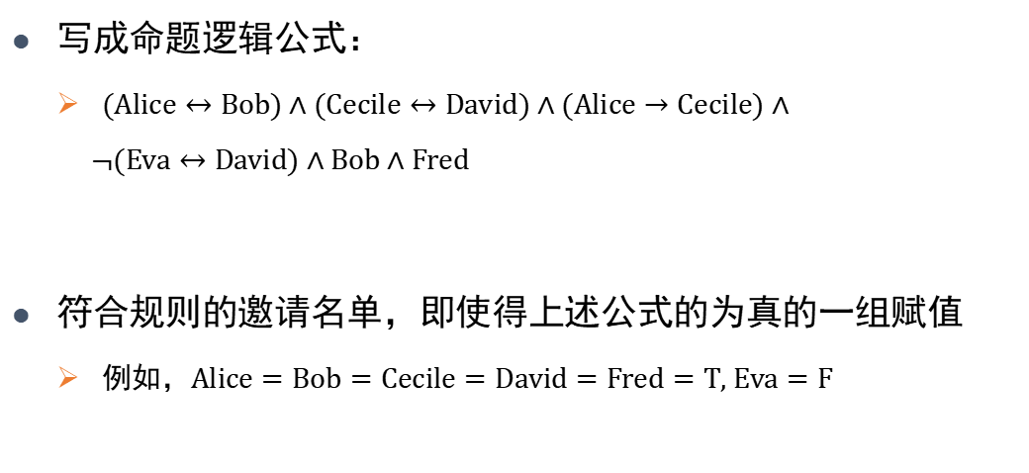
如何表示推理问题？
写成命题逻辑公式：
$(Alice↔Bob)∧(Cecile↔David)∧(Alice→Cecile)∧$
$¬(Eva↔David)∧Bob∧Fred$
符合规则的邀请名单，即使得上述公式的为真的一组赋值
例如，$Alice=Bob=Cecile=David=Fred=T, Eva=F$

Slide 5

可满足性问题
给定一个命题公式$A$，问是否存在一个赋值$v$，使得$v⊨A$？
此赋值$v$也被称为问题的一个解

Slide 6
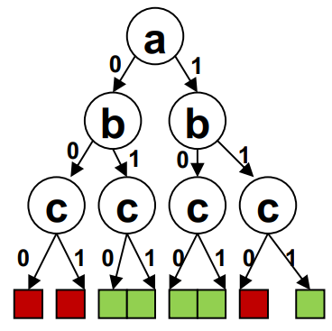

可满足性问题
给定一个命题公式$A$，问是否存在一个赋值$v$，使得$v⊨A$？
此赋值$v$也被称为问题的一个解
$$F=(a∨b)∧(¬a∨¬b∨c)$$
对n个变量的问题，一共有$2^{n}$组可能的赋值

Slide 7
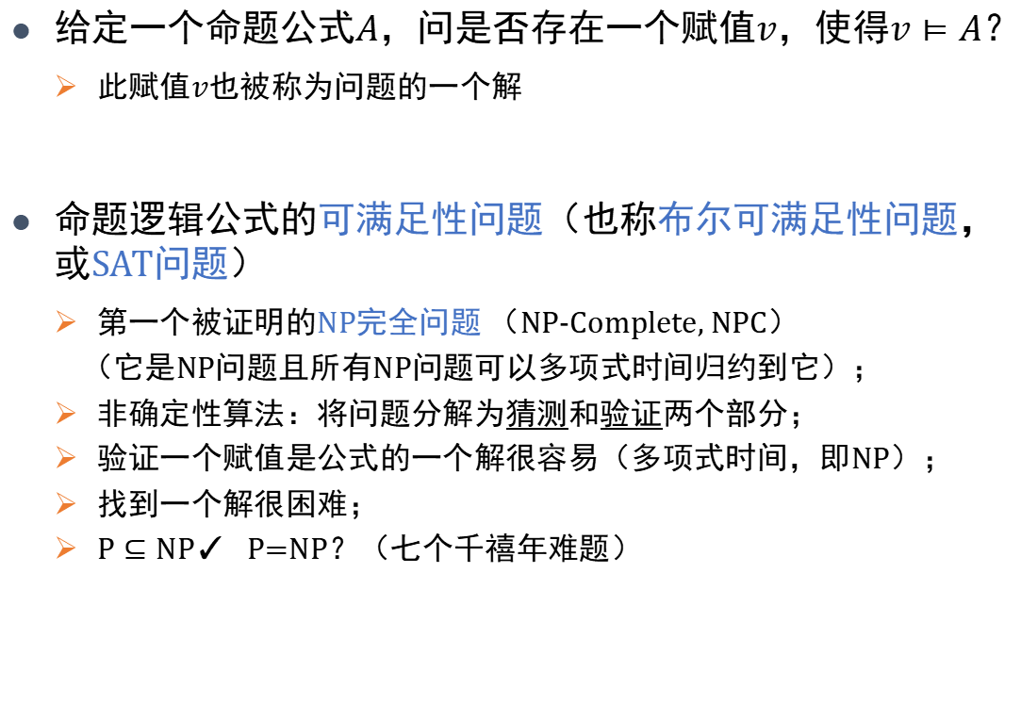
可满足性问题
给定一个命题公式$A$，问是否存在一个赋值$v$，使得$v⊨A$？
此赋值$v$也被称为问题的一个解
命题逻辑公式的可满足性问题（也称布尔可满足性问题，或SAT问题）
第一个被证明的NP完全问题 （NP-Complete, NPC）
（它是NP问题且所有NP问题可以多项式时间归约到它）；
非确定性算法：将问题分解为猜测和验证两个部分；
验证一个赋值是公式的一个解很容易（多项式时间，即NP）；
找到一个解很困难；
$P⊆NP$✓ P=NP？（七个千禧年难题）

Slide 8
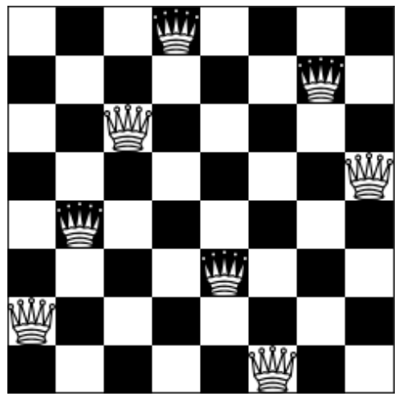
n-皇后问题

Slide 9
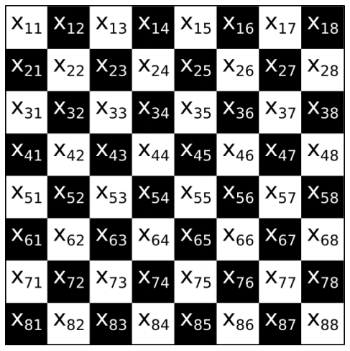
n-皇后问题

Slide 10

n-皇后问题
$x_{ij}=T$ 表示 (i,j) 处有皇后

Slide 11

n-皇后问题
$x_{ij}=T$ 表示 (i,j) 处有皇后
不同行:
第 i 行只有一个皇后

Slide 12
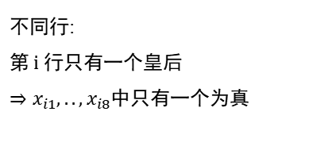

n-皇后问题
$x_{ij}=T$ 表示 (i,j) 处有皇后
不同行:
第 i 行只有一个皇后
$⇒x_{i1},..,x_{i8}$中只有一个为真

Slide 13
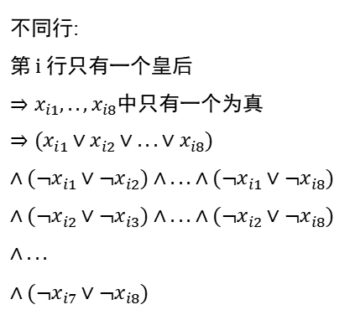

n-皇后问题
$x_{ij}=T$ 表示 (i,j) 处有皇后
不同行:
第 i 行只有一个皇后
$⇒x_{i1},..,x_{i8}$中只有一个为真
$⇒(x_{i1}∨x_{i2}∨...∨x_{i8})$
$∧(¬x_{i1}∨¬x_{i2})∧...∧(¬x_{i1}∨¬x_{i8})$
$∧(¬x_{i2}∨¬x_{i3})∧...∧(¬x_{i2}∨¬x_{i8})$
$∧...$
$∧(¬x_{i7}∨¬x_{i8})$

Slide 14
n-皇后问题
$x_{ij}=T$ 表示 (i,j) 处有皇后
不同列
不同对角线
不同行:
第 i 行只有一个皇后
$⇒x_{i1},..,x_{i8}$中只有一个为真
$⇒(x_{i1}∨x_{i2}∨...∨x_{i8})$
$∧(¬x_{i1}∨¬x_{i2})∧...∧(¬x_{i1}∨¬x_{i8})$
$∧(¬x_{i2}∨¬x_{i3})∧...∧(¬x_{i2}∨¬x_{i8})$
$∧...$
$∧(¬x_{i7}∨¬x_{i8})$

Slide 15
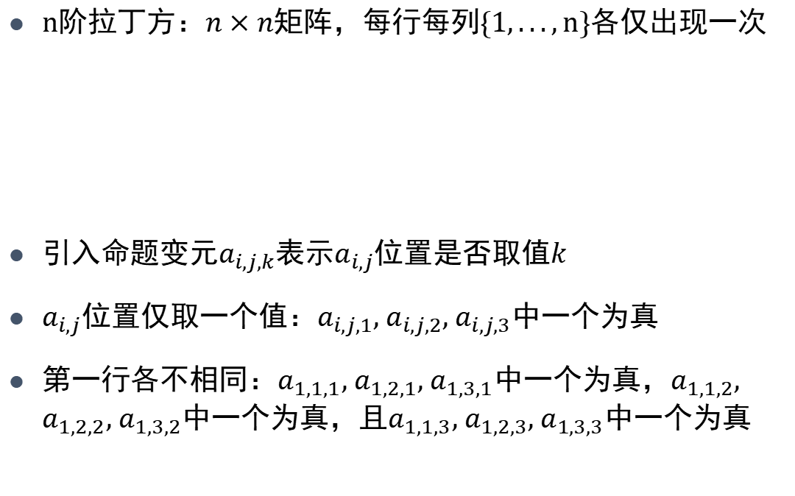
拉丁方
n阶拉丁方：$n×n$矩阵，每行每列$\{1,...,n\}$各仅出现一次
引入命题变元$a_{i,j,k}$表示$a_{i,j}$位置是否取值$k$
$a_{i,j}$位置仅取一个值：$a_{i,j,1}$, $a_{i,j,2}$, $a_{i,j,3}$中一个为真
第一行各不相同：$a_{1,1,1}$, $a_{1,2,1}$, $a_{1,3,1}$中一个为真，$a_{1,1,2}$, $a_{1,2,2}$, $a_{1,3,2}$中一个为真，且$a_{1,1,3}$, $a_{1,2,3}$, $a_{1,3,3}$中一个为真
1 | 2 | 3
2 | 3 | 1
3 | 1 | 2
1 | 3 | 2
2 | 1 | 3
3 | 2 | 1

Slide 16
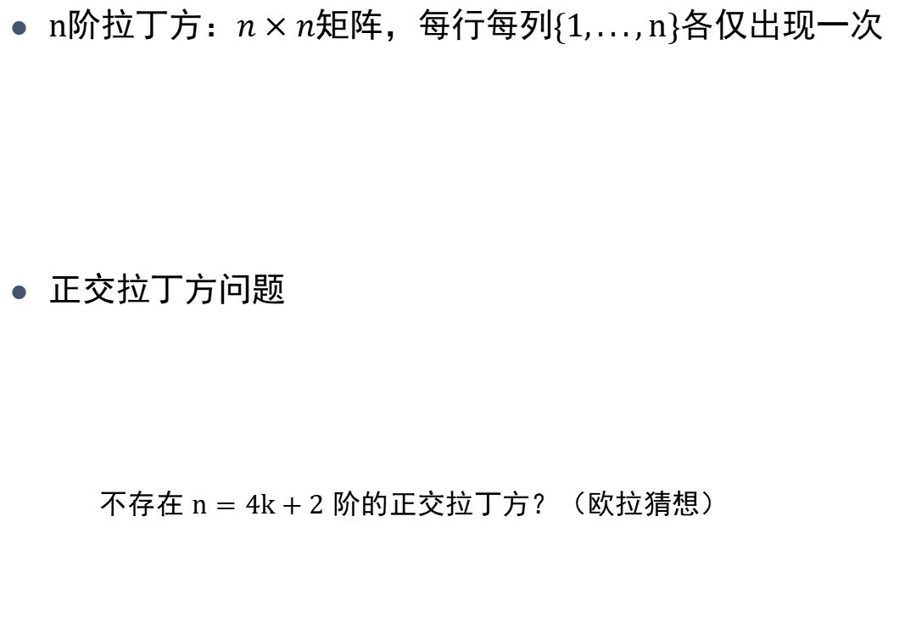
拉丁方
n阶拉丁方：$n×n$矩阵，每行每列$\{1,...,n\}$各仅出现一次
正交拉丁方问题
不存在 $n=4k+2$ 阶的正交拉丁方？（欧拉猜想）
1 | 2 | 3
2 | 3 | 1
3 | 1 | 2
1 | 3 | 2
2 | 1 | 3
3 | 2 | 1
(1,1) | (2,3) | (3,2)
(2,2) | (3,1) | (1,3)
(3,3) | (1,2) | (2,1)
数独问题
其它拉丁方问题

Slide 17
四色问题、七桥问题、……
0-1整数规划、集合覆盖问题、背包问题、……
任何NP问题都可以在多项式时间规约为SAT问题

Slide 18
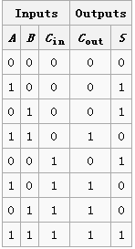
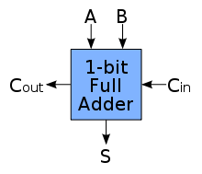

Circuit to SAT
加法电路的形式化（1-bit）
A + B + C_{in} = C_{out}S ⬄
C_{out} = (A and B) or (C_{in} and (A or B))
S = A xor B xor C_{in}

Slide 19
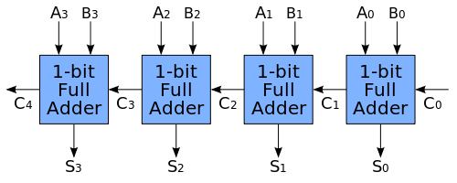
Circuit to SAT
加法电路的形式化（n-bit）

Slide 20
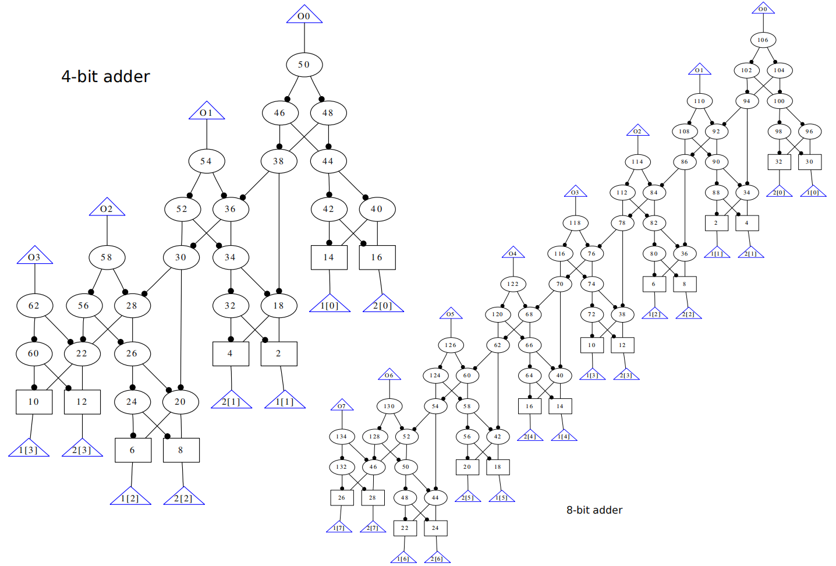

Slide 21
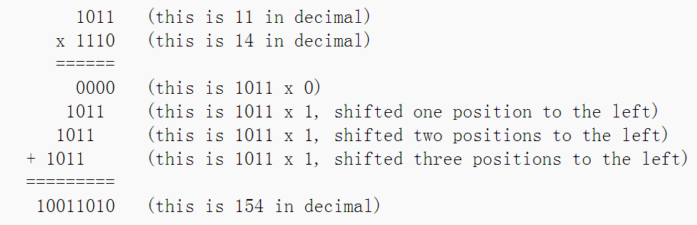
Circuit to SAT
乘法 ⬄ 移位+加法

Slide 22
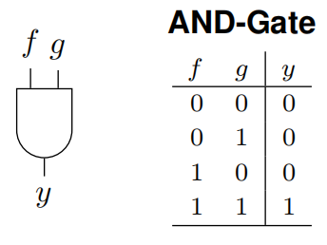
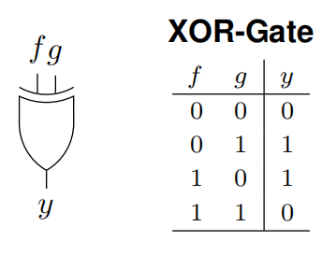
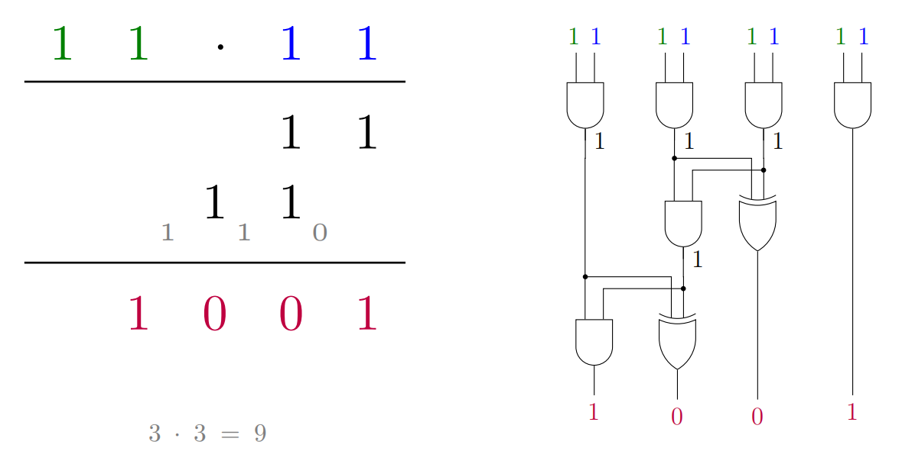
Circuit to SAT

Slide 23
Array Ripple Carry Multiplier

Slide 24
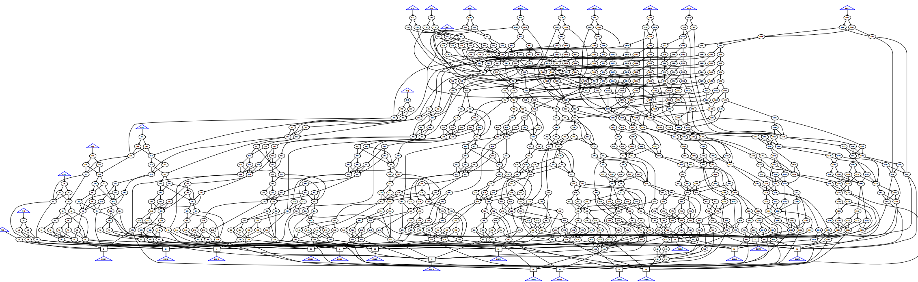
Wallace-Tree Carry-Lookahead Multiplier

Slide 25
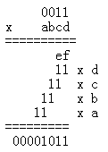
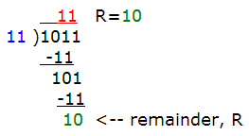
Circuit to SAT
整数除法
有余数，引入辅助变量表示余数

Slide 26
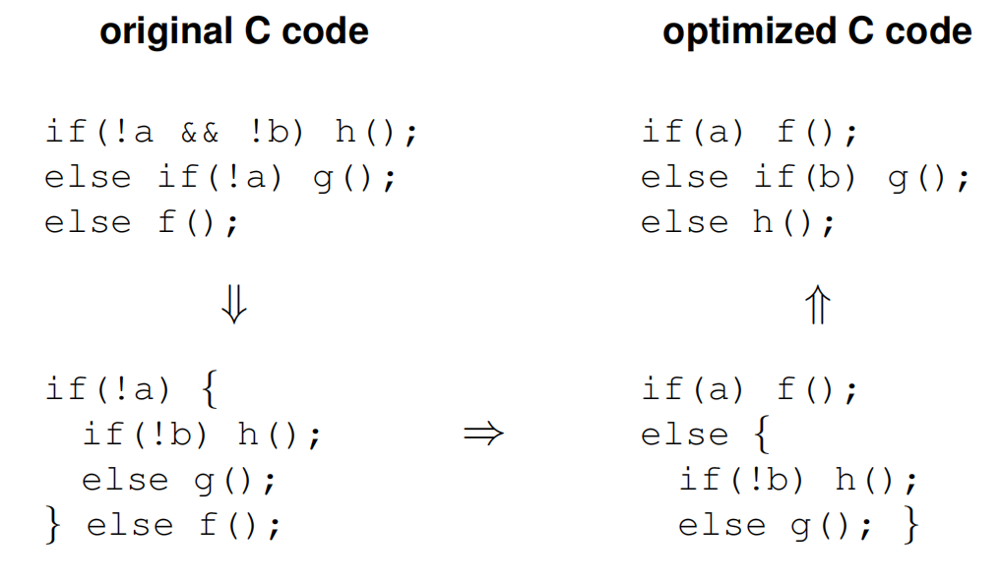
等价性验证

Slide 27
等价性验证
左右是否等效？

Slide 28
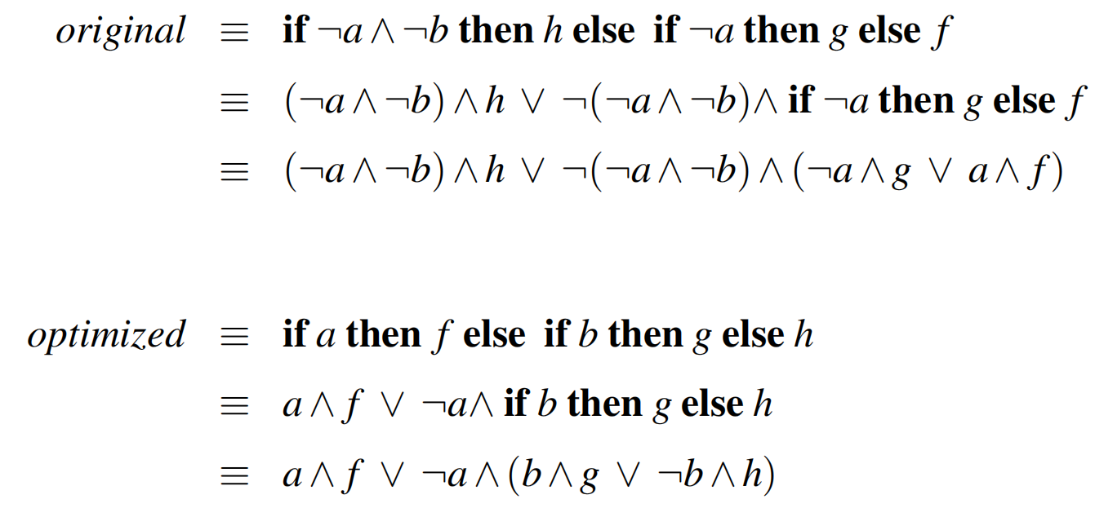
等价性验证

Slide 29
SAT问题求解的应用
有界模型检验 (BMC, 2007 Turing Award)
芯片自动化设计 (EDA)
程序分析、软件验证
自动定理证明
Boolean Pythagorean Triples (200TB), Schur Number Five (2PB), Certification: Coq, ACL2, Isabelle
AI与规划问题
密码学自动化方法

Slide 30








合取范式
SAT求解器的输入，为DIMACS CNF格式
合取范式（Conjunctive Normal Form, CNF）
公式 = 若干子句 (Clause) 的合取
子句 = 若干文字 (Literal) 的析取
文字 = 一个命题符或它的否定
p cnf 3 2
1 2 -3 0
-2 3 0
$$(x∨y∨¬z)∧(¬y∨z)$$
1 2 -3 -2 3
$$∧$$
$$∨$$
$$∨$$
$$x$$
$$y$$
$$¬y$$
$$z$$
$$¬z$$

Slide 31
合取范式
给定合取范式$F$，$v⊨F$当且仅当$v$满足$F$的每个子句
SAT求解器的输入，为DIMACS CNF格式
合取范式（Conjunctive Normal Form, CNF）
公式 = 若干子句 (Clause) 的合取
子句 = 若干文字 (Literal) 的析取
文字 = 一个命题符或它的否定
p cnf 3 2
1 2 -3 0
-2 3 0
形式简单✔
求解高效✔
$$(x∨y∨¬z)∧(¬y∨z)$$
1 2 -3 -2 3
$$∧$$
$$∨$$
$$∨$$
$$x$$
$$y$$
$$¬y$$
$$z$$
$$¬z$$

Slide 32

如何将一般公式写成合取范式？
列真值表生成合取范式
真值表行数为$2^{n}$，只能处理很小规模

Slide 33
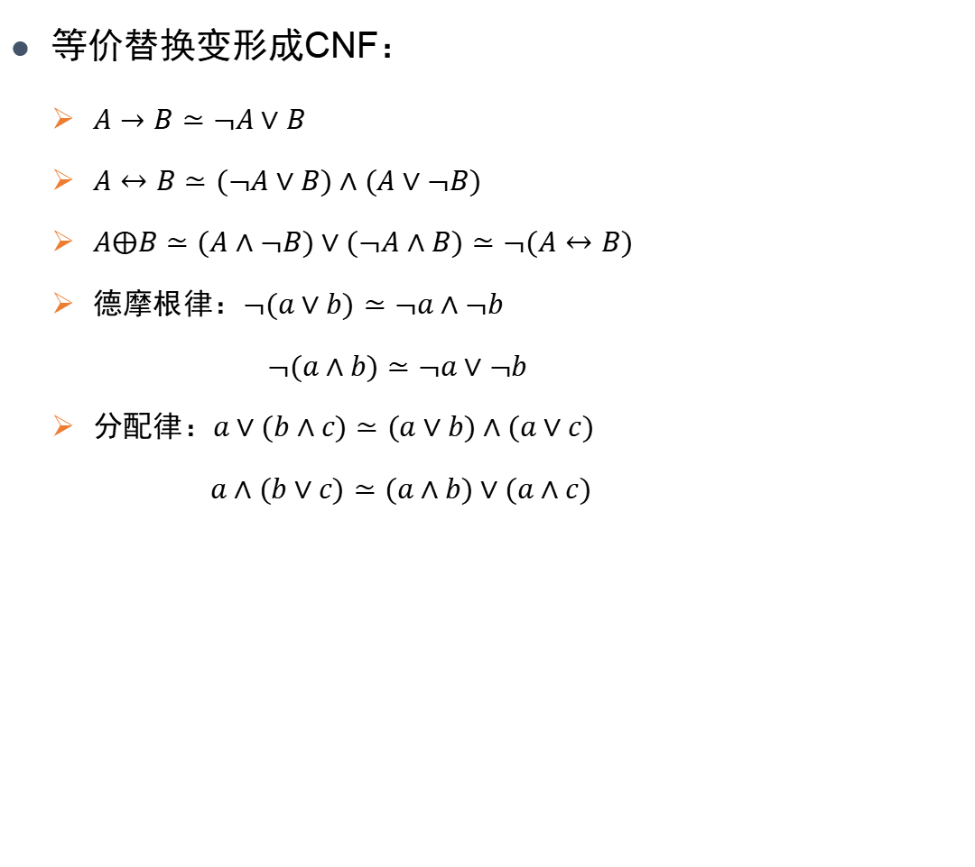
如何将一般公式写成合取范式？
等价替换变形成CNF：
$A→B≃¬A∨B$
$A↔B≃(¬A∨B)∧(A∨¬B)$
$A⨁B≃(A∧¬B)∨(¬A∧B)≃¬(A↔B)$
德摩根律：$¬(a∨b)≃¬a∧¬b$
$¬(a∧b)≃¬a∨¬b$
分配律：$a∨(b∧c)≃(a∨b)∧(a∨c)$
$a∧(b∨c)≃(a∧b)∨(a∧c)$

Slide 34
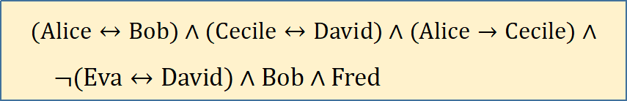

如何将一般公式写成合取范式？
$$(Alice↔Bob)∧(Cecile↔David)∧(Alice→Cecile)∧$$
$¬(Eva↔David)∧Bob∧Fred$
$(A↔B)∧(C↔D)∧(A→C)∧¬(E↔D)∧B∧F$
$≃(¬A∨B)∧(A∨¬B)$ $∧(¬C∨D)∧(C∨¬D)∧(¬A∨C)∧ ¬((¬E∨D)∧(E∨¬D))∧B∧F$

Slide 35
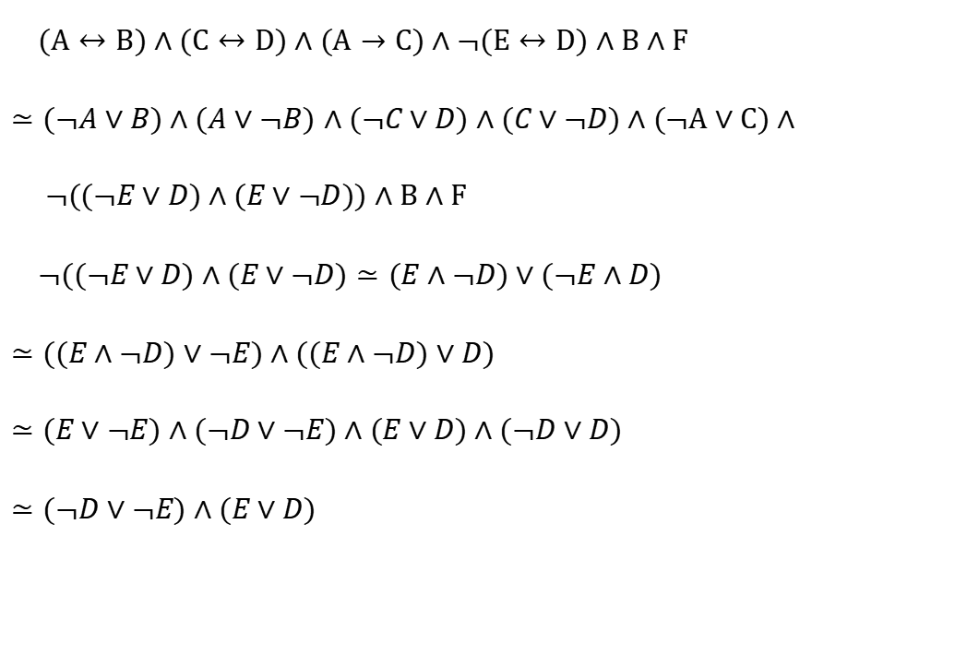
如何将一般公式写成合取范式？
$(A↔B)∧(C↔D)∧(A→C)∧¬(E↔D)∧B∧F$
$≃(¬A∨B)∧(A∨¬B)$ $∧(¬C∨D)∧(C∨¬D)∧(¬A∨C)∧$
$¬((¬E∨D)∧(E∨¬D))∧B∧F$
$¬((¬E∨D)∧(E∨¬D)≃(E∧¬D)∨(¬E∧D)$
$≃((E∧¬D)∨¬E)∧((E∧¬D)∨D)$
$≃(E∨¬E)∧(¬D∨¬E)∧(E∨D)∧(¬D∨D)$
$≃(¬D∨¬E)∧(E∨D)$

Slide 36

如何将一般公式写成合取范式？
$(A↔B)∧(C↔D)∧(A→C)∧¬(E↔D)∧B∧F$
$≃(¬A∨B)∧(A∨¬B)$ $∧(¬C∨D)∧(C∨¬D)∧(¬A∨C)∧$
$¬((¬E∨D)∧(E∨¬D))∧B∧F$
$¬((¬E∨D)∧(E∨¬D)≃(E∧¬D)∨(¬E∧D)$
$≃((E∧¬D)∨¬E)∧((E∧¬D)∨D)$
$≃(E∨¬E)∧(¬D∨¬E)∧(E∨D)∧(¬D∨D)$
$≃(¬D∨¬E)∧(E∨D)$
公式长度指数增长
例，$(p_{1}∧p_{2}∧p_{3})∨(q_{1}∧q_{2}∧q_{3})$

Slide 37
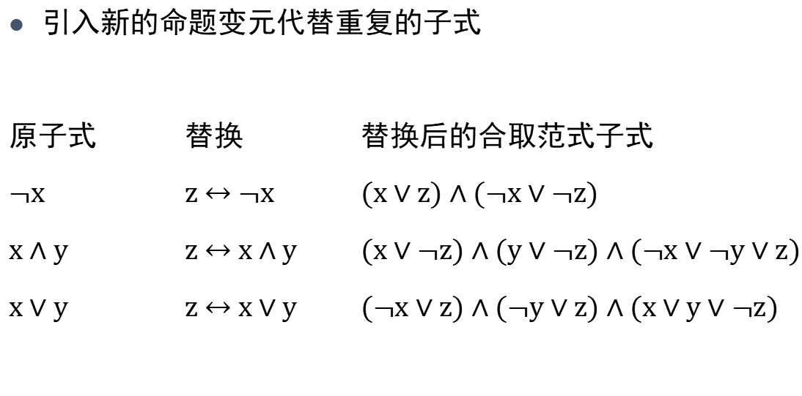
Tseitin变换
引入新的命题变元代替重复的子式
原子式 替换 替换后的合取范式子式
¬x z $↔$ ¬x (x ∨ z) ∧ (¬x ∨ ¬z)
x ∧ y z $↔$ x ∧ y (x ∨ ¬z) ∧ (y ∨ ¬z) ∧ (¬x ∨ ¬y ∨ z)
x ∨ y z $↔$ x ∨ y (¬x ∨ z) ∧ (¬y ∨ z) ∧ (x ∨ y ∨ ¬z)

Slide 38
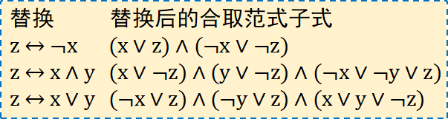
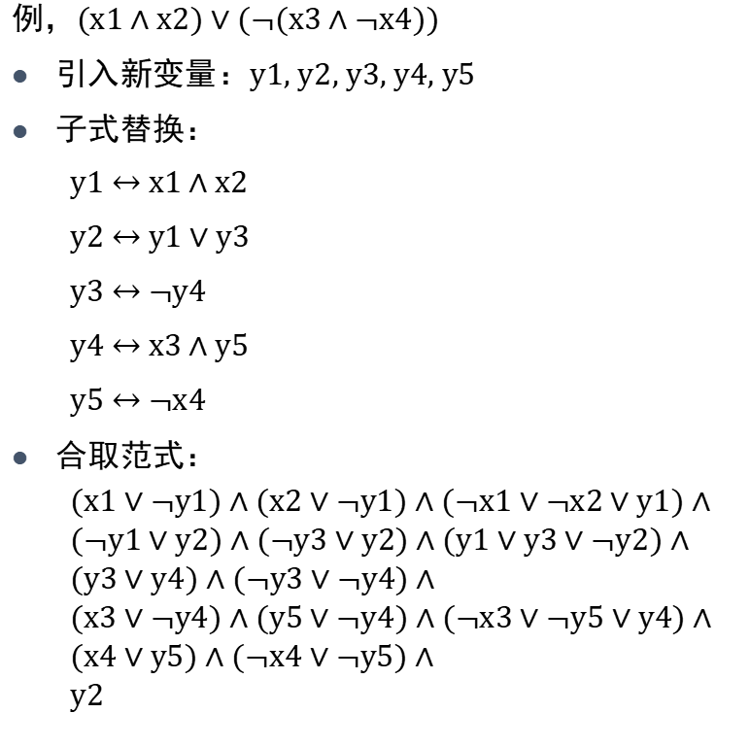
例，(x1 ∧ x2) ∨ (¬(x3 ∧ ¬x4))
引入新变量：y1, y2, y3, y4, y5
子式替换：
y1 $↔$ x1 ∧ x2
y2 $↔$ y1 ∨ y3
y3 $↔$ ¬y4
y4 $↔$ x3 ∧ y5
y5 $↔$ ¬x4
合取范式：
(x1 ∨ ¬y1) ∧ (x2 ∨ ¬y1) ∧ (¬x1 ∨ ¬x2 ∨ y1) ∧
(¬y1 ∨ y2) ∧ (¬y3 ∨ y2) ∧ (y1 ∨ y3 ∨ ¬y2) ∧
(y3 ∨ y4) ∧ (¬y3 ∨ ¬y4) ∧
(x3 ∨ ¬y4) ∧ (y5 ∨ ¬y4) ∧ (¬x3 ∨ ¬y5 ∨ y4) ∧
(x4 ∨ y5) ∧ (¬x4 ∨ ¬y5) ∧
y2
替换 替换后的合取范式子式
z $↔$ ¬x (x ∨ z) ∧ (¬x ∨ ¬z)
z $↔$ x ∧ y (x ∨ ¬z) ∧ (y ∨ ¬z) ∧ (¬x ∨ ¬y ∨ z)
z $↔$ x ∨ y (¬x ∨ z) ∧ (¬y ∨ z) ∧ (x ∨ y ∨ ¬z)

Slide 39


Tseitin变换
给定命题公式A，经过Tseitin变换后的合取范式为B，则
$B⊨A$，但$A⊭B$
若赋值$v$，$v⊨A$，则可构造$v’$使得$v’⊨B$
例，(x1 ∧ x2) ∨ (¬(x3 ∧ ¬x4))
新变量：y1, y2, y3, y4, y5
合取范式：
(x1 ∨ ¬y1) ∧ (x2 ∨ ¬y1) ∧ (¬x1 ∨ ¬x2 ∨ y1) ∧
(¬y1 ∨ y2) ∧ (¬y3 ∨ y2) ∧ (y1 ∨ y3 ∨ ¬y2) ∧
(y3 ∨ y4) ∧ (¬y3 ∨ ¬y4) ∧
(x3 ∨ ¬y4) ∧ (y5 ∨ ¬y4) ∧ (¬x3 ∨ ¬y5 ∨ y4) ∧
(x4 ∨ y5) ∧ (¬x4 ∨ ¬y5) ∧
y2
赋值$v$：
$v(x1)=v(x2)=v(x3)=v(x4)=v(y1)=v(y2)=v(y3)=v(y4)=v(y5)=1$

Slide 40
3-SAT问题
合取范式中每个子句长度小于等于3，这类公式的可满足性问题被称为3-SAT问题
3-SAT问题也是NP完全问题，即一般SAT问题可以多项式时间归约到3-SAT问题

Slide 41
SAT求解算法
早期回溯搜索
Davis, Putnam, Logemann and Loveland 1962 [DLL, DPLL]
冲突驱动的子句学习
Conflict Driven Clause Learning [CDCL]
……

Slide 42
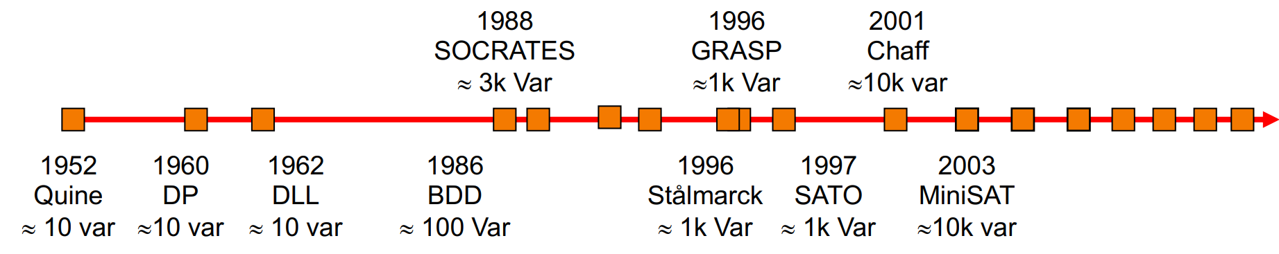
SAT问题的求解
Lingeling / GluCose / CaDiCaL
百万个变量的规模
Local Search ...

Slide 43
